Slide 1
STRATEGIE PODPORY
MATEMATICKÉ
GRAMOTNOSTI
Jana veseláková
Katedra matematiky

Slide 2
JEDNOTKY MĚR
jednotky měr (vytváření správné představy o jednotce příslušné veličiny, měření předmětů, procvičování odhadů, převody jednotek)
určování času (časová schémata)

Slide 3
pro žáky s SPU velmi náročné téma
problematické chápání jednotek délky, obsahu, objemu, hmotnosti, času, měny a vztahů mezi nimi

Slide 4
cílem je najít „komunikační cestu“, která žáky osloví a volit metody práce, které pomohou usnadnit pochopení tohoto tématu

Slide 5
úspěšné zvládnutí základních jednotek -----> pochopení jednotek „složených“ – jednotky rychlosti, síly, hustoty a další

Slide 6

Problémy žáků s jednotky měr
nemají správnou představu o veličině ani o jednotce
neumí odhadnout přibližně velikost míry určité veličiny
problém s převody daných jednotek

Slide 7
Problémy žáků s jednotky měr
problémy s násobením a dělením přirozených a desetinných čísel čísly 10, 100, 1 000, atd. (např. chybný posun desetinné čárky)
problémy při práci se schématem pro převody veličin

Slide 8
Problémy žáků s jednotky měr
obtížné chápání, že „menších“ jednotek je „více“ a naopak, tj. např. 7 dm = 70 cm
nepropojí si poznatky z reálného života

Slide 9
Metodický postup
1) vytváření správné představy o jednotce příslušné veličiny
pomocí konkrétních předmětů, např. části svého těla, použití měřidel

Slide 10
motivační otázky typu:
Kolik cm měříš?
Jakou máš hmotnost v kilogramech?
Kolik minut trvá Tvoje cesta do školy?
Kolik litrů tekutin denně vypiješ?, apod.

Slide 11
Metodický postup
2) měření předmětů
měření např. rozměrů třídy, učebnice, stolu, apod., převádíme na různé jednotky naměřenou vzdálenost
vážení např. hmotnosti učebnic, aktovky, nákupu
vytyčování různých útvarů – hřiště, čtverec o délce strany 10 metrů (1 ar), apod.

Slide 12
Metodický postup
3) procvičování odhadů
procvičování odhadů velikostí předmětů a následně porovnávání se skutečnými rozměry

Slide 13
motivační úlohy typu:
Jakou rozlohu má daný rybník?
Jakou výšku má naše škola?
Kolik litrů vody se vejde do vany?, apod.

Slide 14
Metodický postup
4) další činnosti
hra na prodávání v obchodě
práce s kurzem různých měn
sestavení projektu - jak se dříve měřilo

Slide 15
Metodický postup
5) převody jednotek
systém cvičení, které pomohou učivo zvládnout
(násobení a dělení čísel přirozených a desetinných číslem 10, 100, 1 000, apod.)

Slide 16
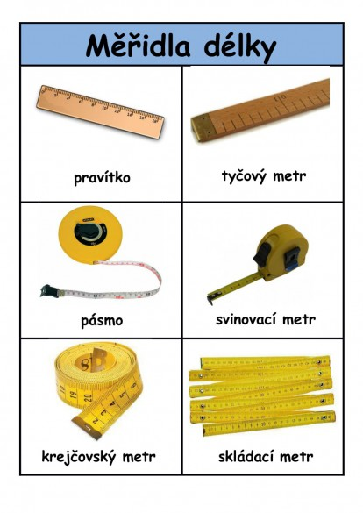
Jednotky délky
ilustrujeme na měřidlech běžné používaných
Inspirace: Jednotky délky, Matýskova matematika, odkaz - video
Zdroj: www.http://m.trida-vcelicek.webnode.cz

Slide 17
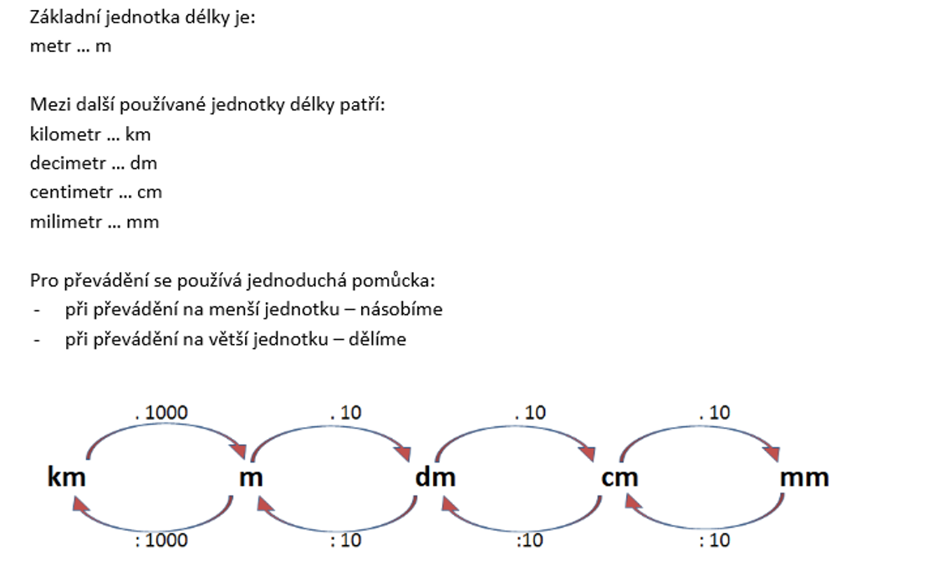
Jednotky délky
Zdroj: www.matikaj.webnode.cz

Slide 18
Jednotky délky
využití převodních vztahů:
1 m = 10 dm
1 dm = 10 cm
1 cm = 10 mm
1 km = 1000 m

Slide 19
Jednotky délky
využití funkčních vztahů

Slide 20
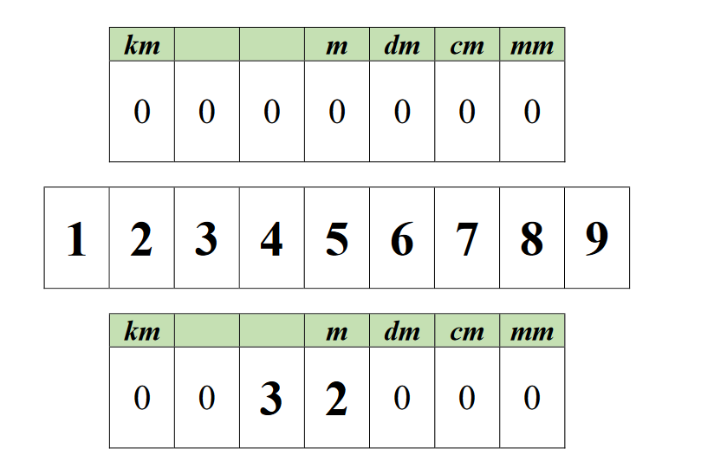
Jednotky délky
mřížka k převodu jednotek

Slide 21
Jednotky obsahu
motivační úloha: vytyčení čtverce, který má stranu délky 1 m a tedy obsah 1 m², čtverec je možné vhodně rozdělit na 100 dm²

Slide 22
Jednotky obsahu
model 1 dm² a 1 cm² mohou mít žáci vystřižené z papíru
1 mm² ilustrace na milimetrovém papíře

Slide 23
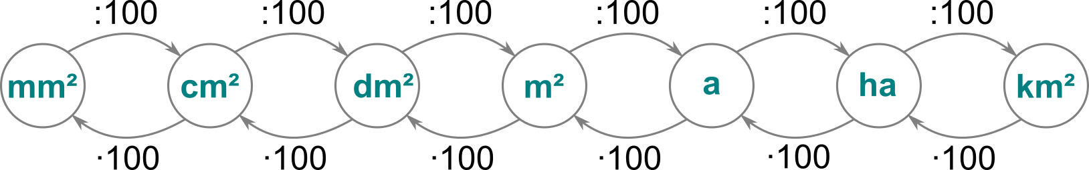
Jednotky obsahu
Zdroj: www.zsposepneho.cz

Slide 24

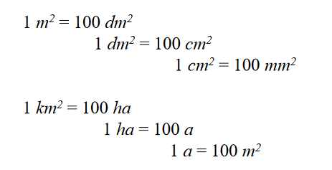
Jednotky obsahu
využití převodních vztahů

Slide 25
Jednotky obsahu
využití funkčních závislostí

Slide 26
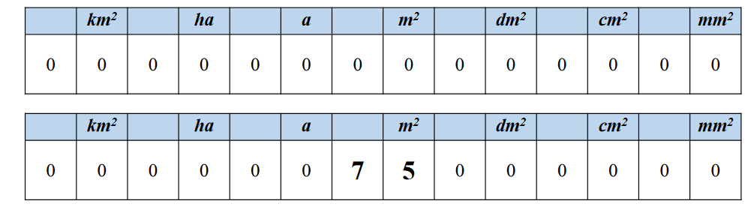
Jednotky obsahu
Mřížka k převodu jednotek obsahu

Slide 27
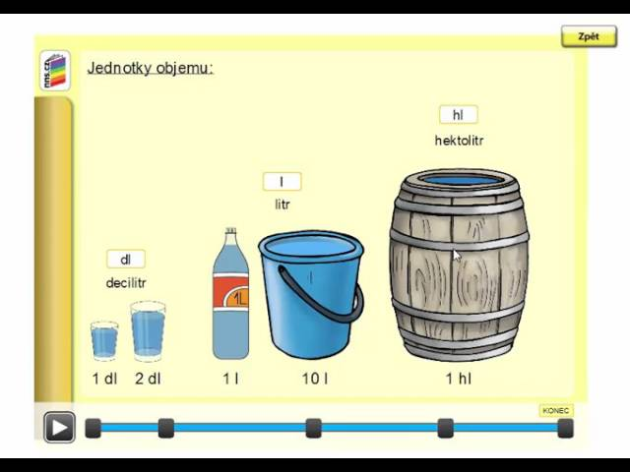
Jednotky objemu
Inspirace: Základní převody jednotek, Matýskova matematika: odkaz - video + odkaz - video
Zdroj: www.nsn.cz

Slide 28
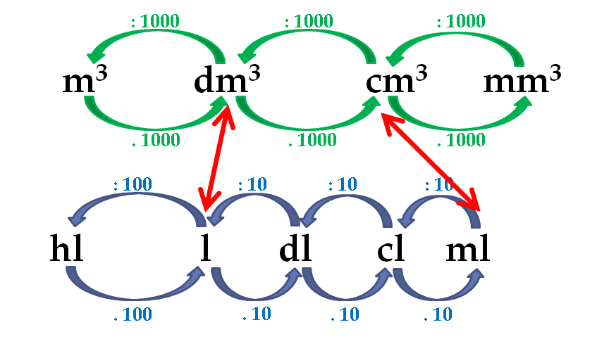
Jednotky objemu
využití schémat
Zdroj: www.zsvalpolanka.cz

Slide 29
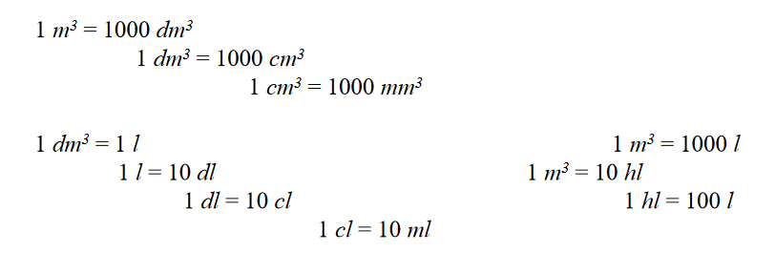
Jednotky objemu
využití převodních vztahů

Slide 30
Jednotky objemu
využití funkčních závislostí

Slide 31
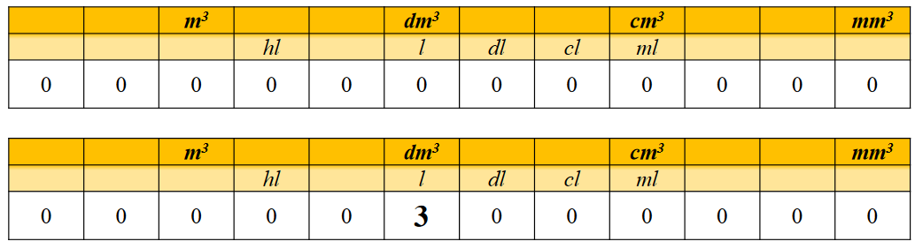
Jednotky objemu
mřížka k převodu jednotek

Slide 32
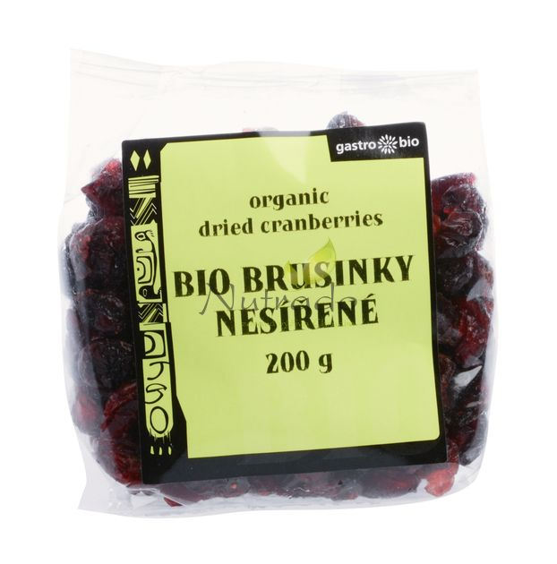
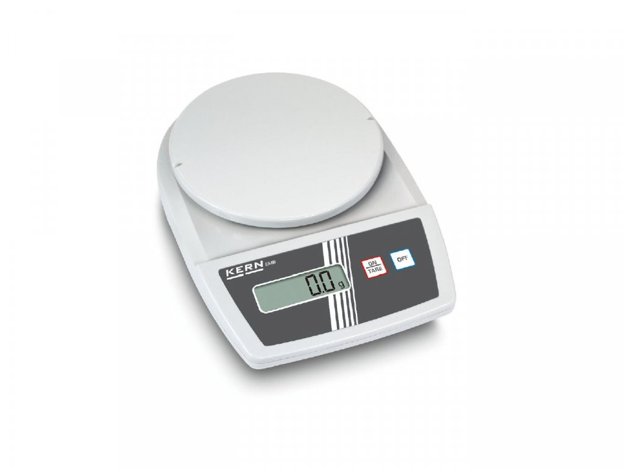
Jednotky hmotnosti
ilustrujeme pomocí vážení
využíváme štítků o hmotnosti potravin z digitálních vah z obchodů, eventuálně baleného zboží s vyznačenou hmotností
Zdroj: eshop.mbcalibr.cz
Zdroj: www.nutrado.cz
Inspirace: Jednotky hmotnosti, Matýskova matematika, odkaz - video

Slide 33
Jednotky hmotnosti
využití převodních vztahů
1 t = 1000 kg
1 kg = 1000 g
1 g = 1000 mg

Slide 34
Jednotky hmotnosti
využití funkčních závislostí

Slide 35
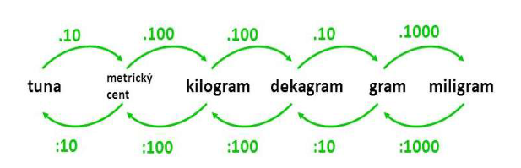
Jednotky hmotnosti
využití schémat

Slide 36
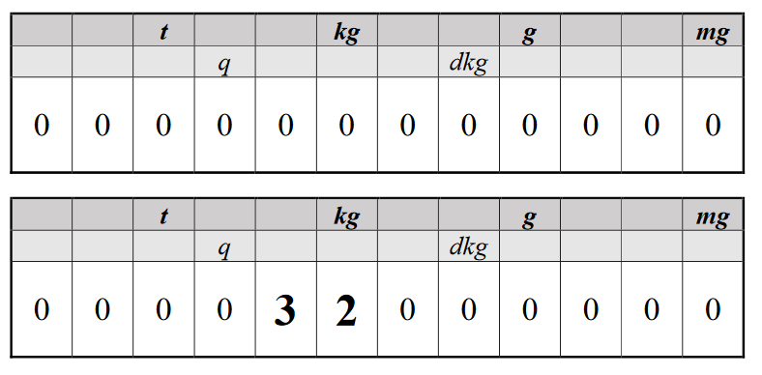
Jednotky hmotnosti
mřížka k převodu jednotek

Slide 37
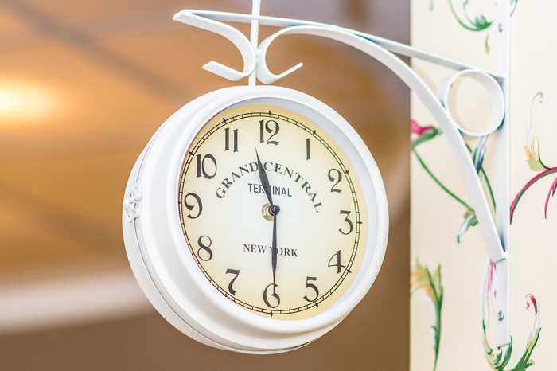
Jednotky času
1 den = 24 h
1 h = 60 min 1 h = 3600 s
1 min = 60 s
Zdroj: wwww.educational-playgroung.webnode.cz/
Inspirace: Jednotky času, Matýskova matematika, odkaz - video

Slide 38
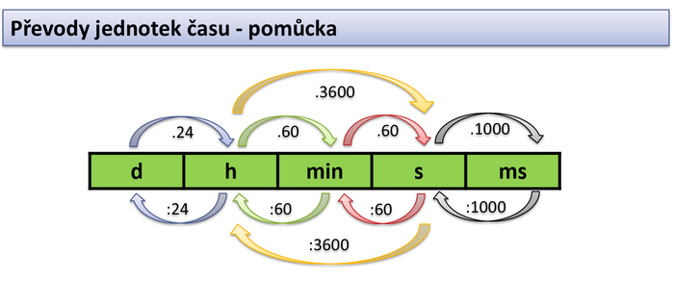
Jednotky času
Zdroj: educational-playgroung.webnode.cz

Slide 39
Jednotky času
problémy mohou vycházet z používání šedesátkové soustavy
problémy činí převody částí hodiny na minuty a následný zápis pomoci desetinného čísla (např. ¼ h = 15 min = 0,25 h)
sčítání a odčítání jednotek času

Slide 40
1. využití převodních vztahů
2. využití funkčních závislostí
3. využití schémat
4. mřížka k převodu jednotek délky

Slide 41
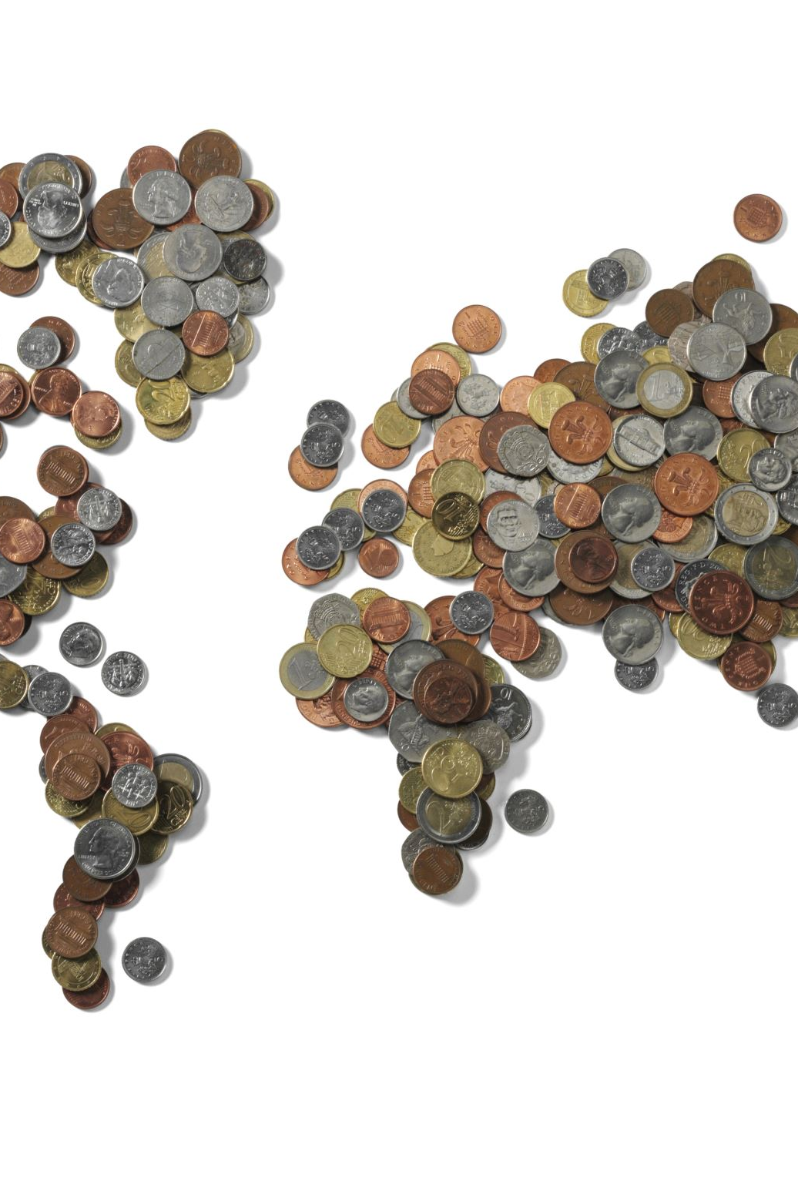
Jednotky měny
1 Kč = 100 hal
je vhodné žáky seznámit s eury a převodem této měny na české koruny (platidlo v mnoha státech Evropy)

Slide 42
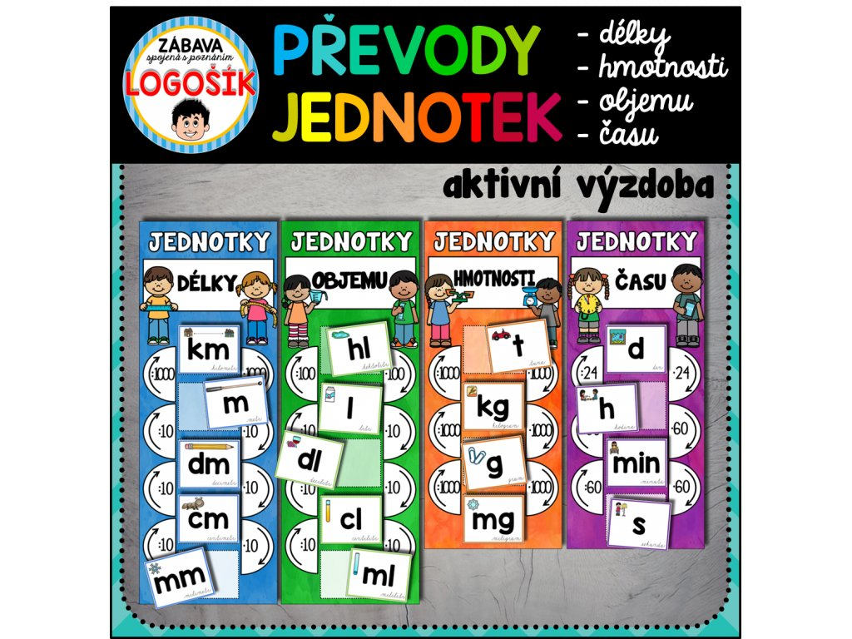
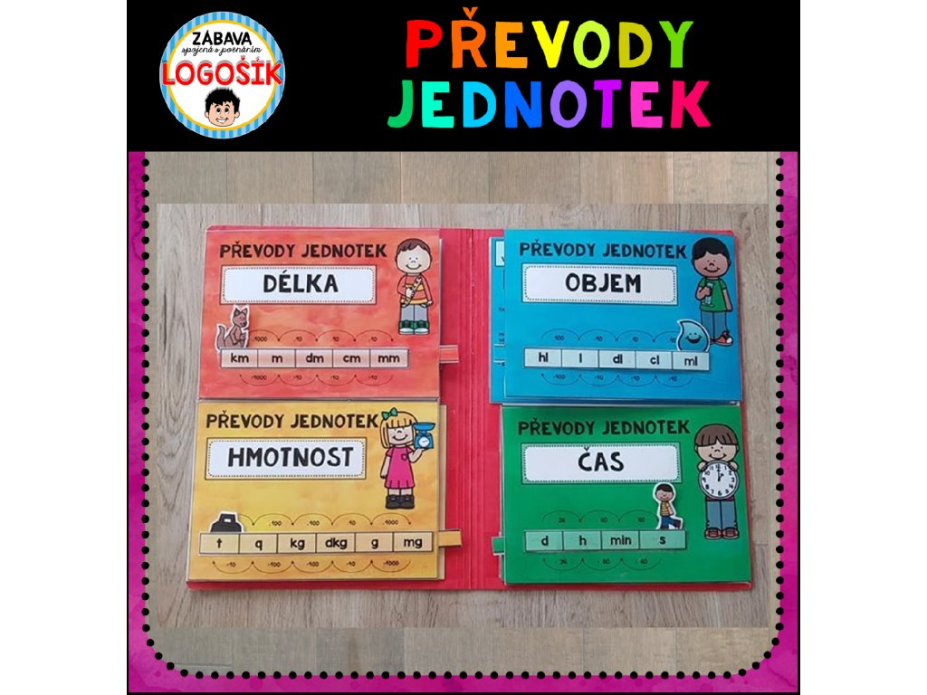
pomůcky
Lapbook
Zdroj: www.logosik.cz
Kliknutím vložíte text.
Zdroj: www.logosik.cz

Slide 43
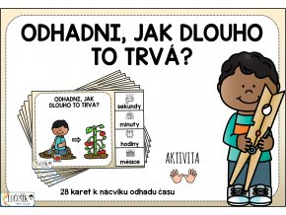
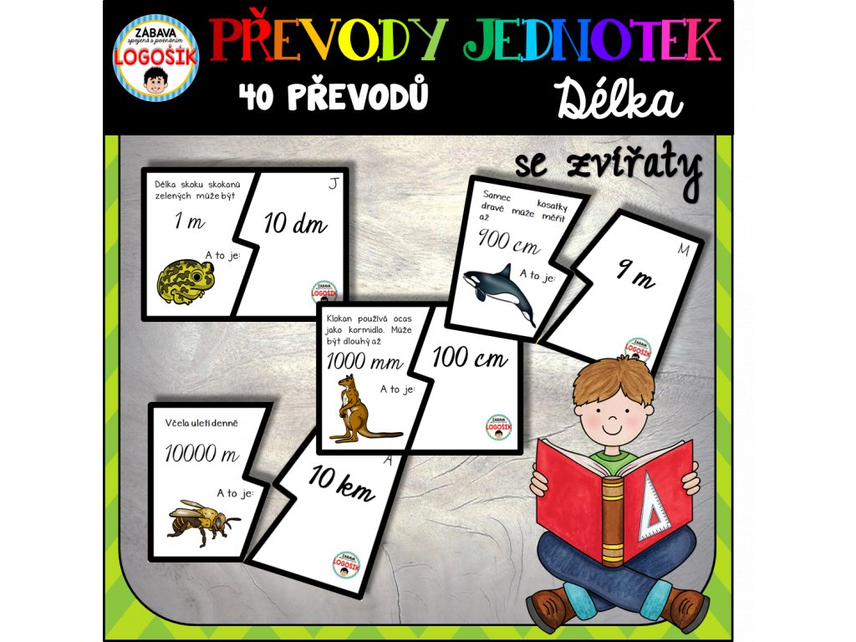
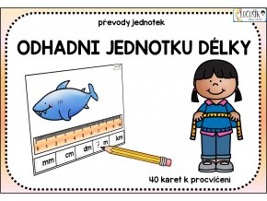
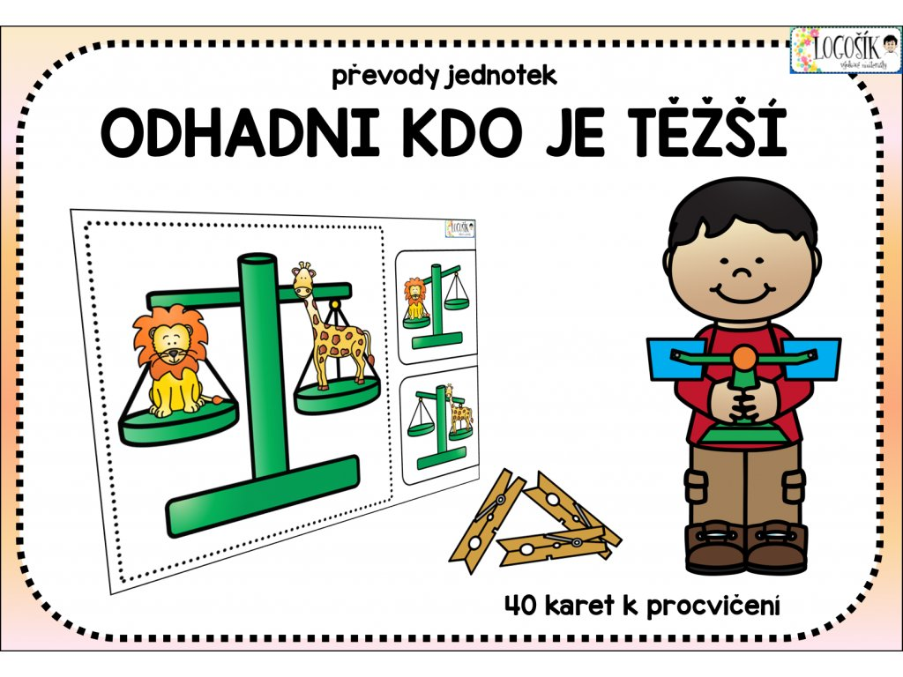
pomůcky
Zdroj: www.logosik.cz

Slide 44
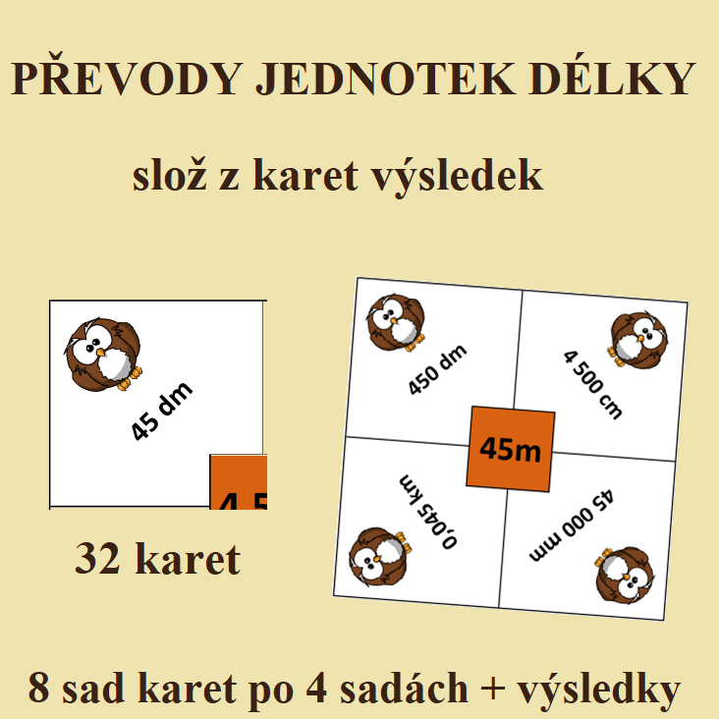
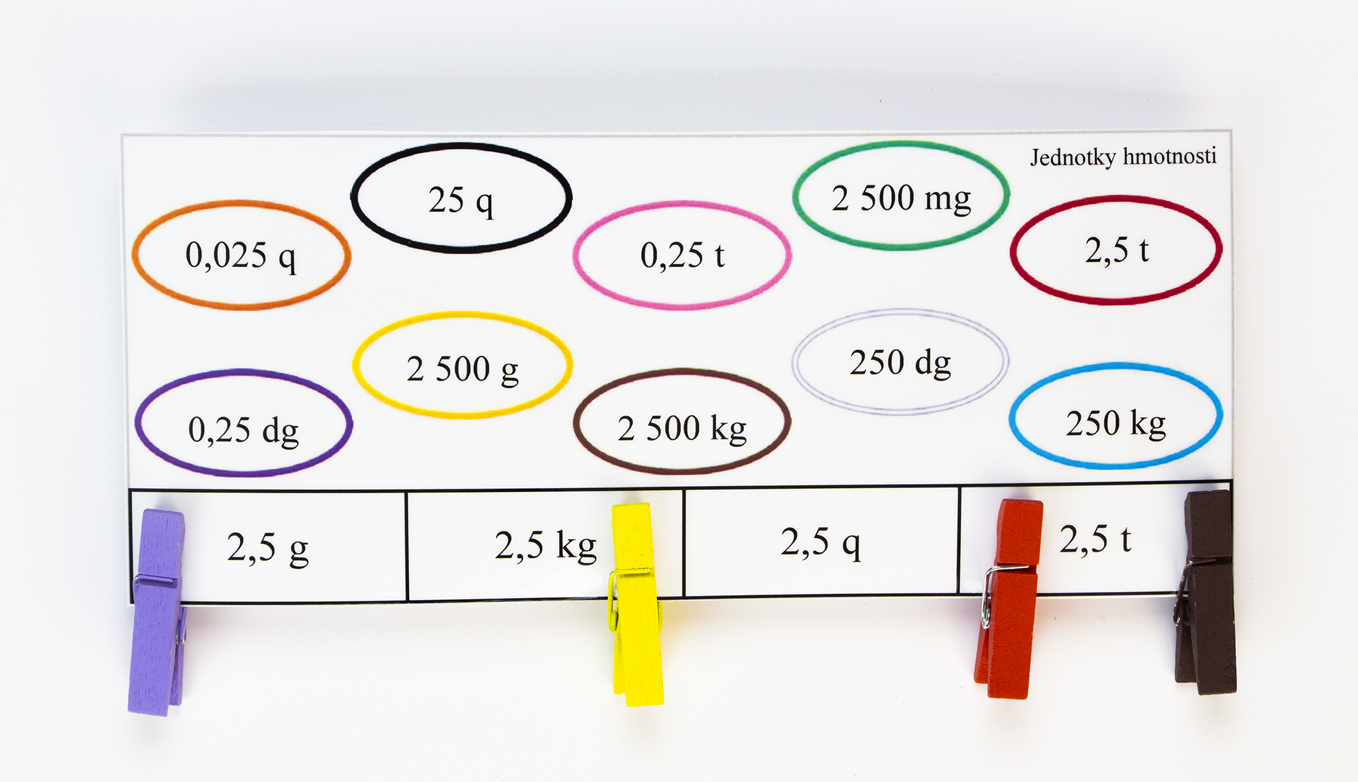
pomůcky
zdroj: www.obrazkova-skola.cz
zdroj: uciteleucitelum.cz

Slide 45
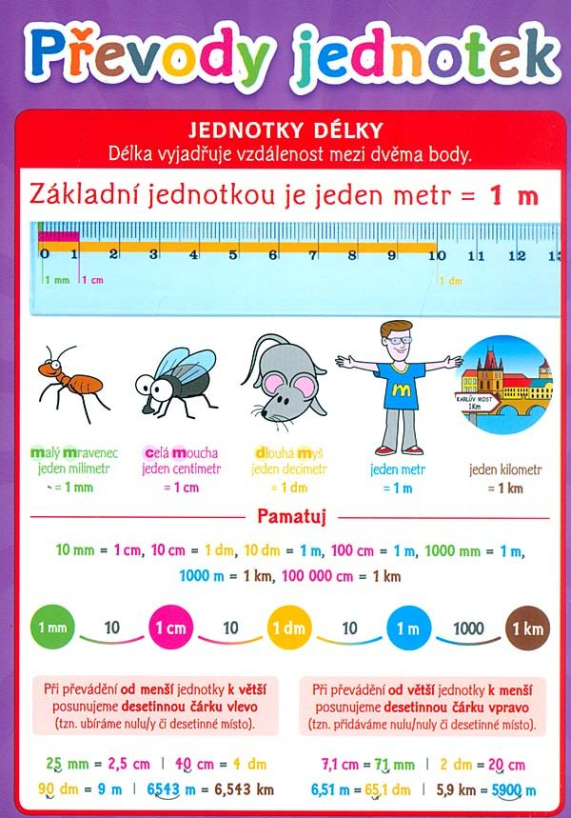
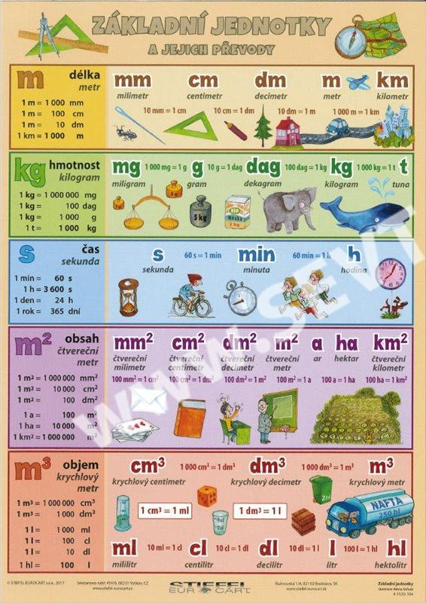
pomůcky
Přehledové tabulky
Kliknutím vložíte text.
Zdroj: www.zbozi.cz
Zdroj: www.sept.cz

Slide 46
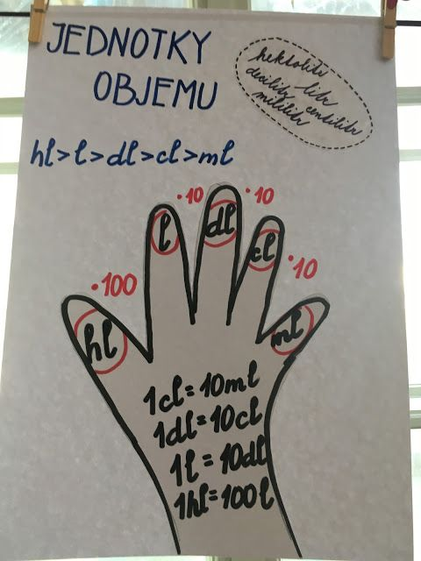
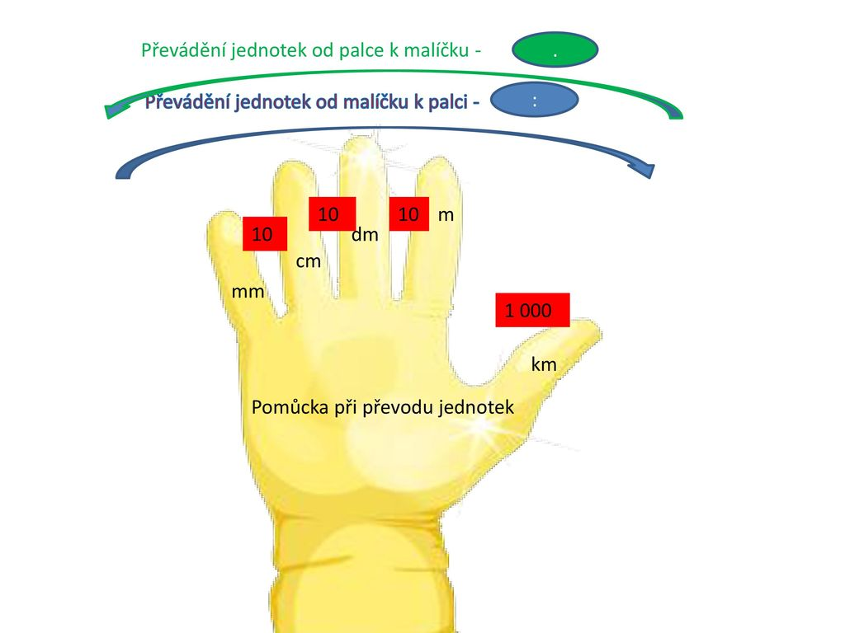
pomůcky
Zdroj: www.pinterest.com
Zdroj:slideplayer.cz

Slide 47
LITERATURA:
Blažková, R. (2017). Didaktika matematiky se zaměřením na specifické poruchy učení. Brno: Masarykova univerzita.
Blažková, R., Matoušková, K., Vaňurová, M., & Blažek, M. (2004). Poruchy učení v matematice a možnosti jejich nápravy. Brno: Paido.
Pavlíčková, L. (2020). Interaktivní osnova k předmětu Strategie podpory matematické gramotnosti. Brno.

Slide 48
Děkuji za pozornost.

